Slide 1
Mahremiyet Ekseninde Özgür Yazılımlar
Fatih Özavcı
Bilgi Güvenliği Danışmanı
fatih.ozavci@gamasec.net

Slide 2
Büyük Birader seni izliyor....
1984, George Orwell

Slide 3
Mahremiyet
Mahremiyet
  TDK : Kişisel Gizlilik
Değişen dünyada, bireyin sahip olduğu hakların ve bilgilerin, daha güçlü olan devlete karşı korunması gerekliliği oluşmuştur.
  Devletin Kendini Korumak İstemesi
  Sahip Olmanın Dayanılmaz Hafifliği
  Demokratik Haklar ↔ Sözde Özgürleştirilmiş Yasalar

Slide 4
Mahremiyet İhlalleri
Olağan İhlaller
  Siyasi Fişleme
  Polis Devleti
  Korku İmparatorluğu
Terörizmin Etkisi
  Ülkelerin Havalimanı Kurallarının Değişmesi
  İstihbarat İmkanlarının Arttırılması
  Kişisel Mahremiyetin Azaltılmasını Destekleyen Kanunlar
  Gözaltı, Sorgulama ve Ceza Kavramlarının Evrimi

Slide 5
Mahremiyet İhlalleri
Dolaylı İhlaller
  Cep/Sabit Telefon Dinleme
  Cep Telefonundan Yer Saptama
  Kameralarla Sürekli İzleme
  Parmak İzi Temelli Doğrulama
  E-Postaların Takibi
  Facebook/Myspace/Twitter Etkisi
  Skype/VoIP Görüşmelerinin Kaydı
Doğrudan İhlaller
  Havalimanında Taşınabilir Bilgisayarın Analizi
  Servis Sağlayıcı Üzerinden İletişimin Kaydedilmesi
  Internet İçeriğine Erişim Kısıtlaması

Slide 6
Kahrolsun Büyük Birader !
1984, George Orwell

Slide 7
Veri Depolama Gizliliği
Veri Depolama Gizlilik Gereksinimi
  Havalimanı Geçişlerinde Taşınabilir Bilgisayar/Disk/Kart
  Olası Gözaltında Kişisel Verilerinizin İfşası
  Taşınabilir Bilgisayar/Disk/Kart'ın Kaybolması veya Çalınması
  Bir Diskin/Kartın Satılması, El Değiştirmesi
Disk Kriptolama
  Bir Diskin/Kartın Kriptolanması
  Özel Bir Dosyanın Kriptolanarak Disk Biçiminde Kullanılması
  Kripto Çözme Anahtarının Saklanması
  Plausible Deniability

Slide 8
Disk Kriptolama Yazılımları
Truecrypt - www.truecrypt.org
  Sabit Disk, Sanal Bir Disk Dosyası, Kart Kriptolama
  AES, Serpent, Twofish Algoritma Desteği
  Windows, Mac, Linux Desteği
  Kriptolama ve Yasal Nedenlerle Özel Bir Lisans Kullanmaktadır
FreeOTFE - www.freeotfe.org
  Sabit Disk, Sanal Bir Disk Dosyası, Kart Kriptolama
  AES, Serpent, Twofish Algoritma Desteği
  Windows, Windows Mobile, Mac, Linux Desteği
Cryptoloop, dm-crypt, LUKS

Slide 9
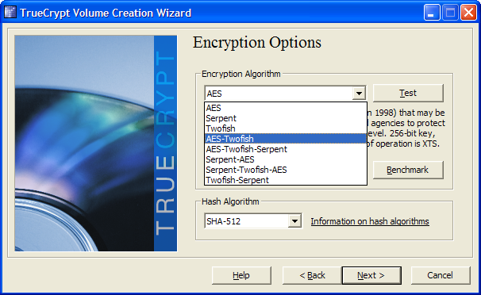
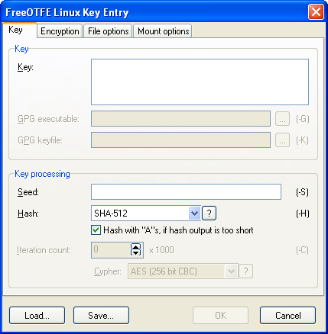
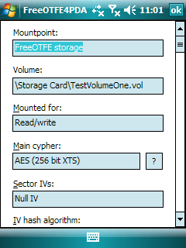
Ekran Görüntüleri

Slide 10
Diğer Depolama Gereksinimleri
Kriptolama Destekli Yedekleme ve Arşivleme
  Areca – www.areca-backup.org
    Arşiv (ZIP,ZIP64), AES, Ağ Sürücüsü, FTP/SSL Destekleri
    Windows, Linux
  PeaZip – peazip.sourceforge.net
    Winzip, 7z Uyumlu AES 256 Bit Kriptolama
    ZIP, DMG, RAR, 7Z, BZIP2 vb.
  KGB Archiver - kgbarchiver.net
    AES 256 Bit Desteği
Güvenli Silme
  Wipe – wipe.sourceforge.net / Linux
  Eraser – eraser.heidi.ie / Windows

Slide 11
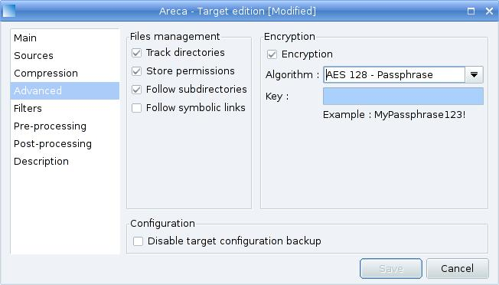
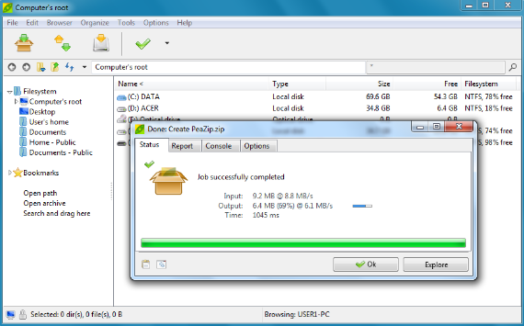
Ekran Görüntüleri

Slide 12
Internette Olmak yada Olmamak
Mahremiyet Sorunları
  Ziyaret Edilen Sayfaların Proxy'lerde, Yazışmaların E-Posta Sunucularında, VoIP Görüşmelerinin Servislerde Kaydedilmesi
  Ziyaret Edilecek Sayfalara Kısıtlama veya Engelleme
  Sadece Belirli Uygulamaların Kullanımına Zorlanma
Anonim Proxy Kullanımları
  Tor Projesi – www.torproject.org
    Dağıtılmış, Anonim Bir Ağ
    Devlet Kuruluşları İstihbarat Amaçlı, Farklı Ülkelerden Geliyormuş Gibi Kullanmaktalar
    Tor'da Olan, Tor'da Kalır
    Windows, Mac, Linux Desteği
    Harici Proxy'ler ile Desteklenmeyen Uygulamalara Arayüz
  Sınırlandırmaların Aşılması, Takibin Zorlaşması

Slide 13
Internette Güvenli Gezmek
Mozilla Firefox – firefox.org
  Açık Kaynaklı İçi Biliniyor; Kayıt, Kopyalama, İstatistik
  Geçmiş ve Geçici Depolama Yönetimi İçin Özel Seçenekler
  Özel Gezme için Ayarlar
  Eklenti Desteği
    NoScript
    Privacy+
    ViewCookies
  Oltalama Saldırılarına Koruma
  Hızlı Güncelleme Yönetimi
Privoxy – www.privoxy.org
  Tor için Proxy Desteği

Slide 14
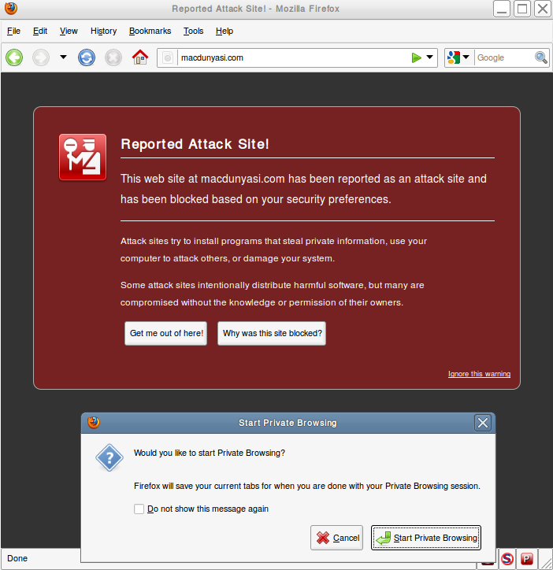
Ekran Görüntüleri

Slide 15
E-Posta Kriptolanması
Mozilla Thunderbird - www.mozillamessaging.com/en-US/thunderbird
  Açık Kaynak, Spam/Oltalama Koruması, Eklenti Desteği
  E-Posta Resmi Göstermeme, Otomatik Güncelleme, Okuma Bilgisi
GPG – gnupg.org
  Açık Anahtarlı Kriptolama Altyapısı
  Simetrik, Asimetrik Kriptolama, Sayısal İmzalama
  Açık Anahtar Yönetme Sunucuları, Bireysel Güven Yönetimi
  Windows, Mac, Linux
  Yaygın E-Posta, Yazışma, Depolama ve İletişim Yazılımlarının 3. Parti Eklentiler/Yazılımlar ile Entegrasyonu
  GPG Arayüzleri - gnupg.org/related_software/frontends.en.html
E-Posta Yazılımları Entegrasyonu
  Mozilla Thunderbird, Enigmail
  Evolution
  MS Outlook Eklentisi, GPGol, GPGOE

Slide 16
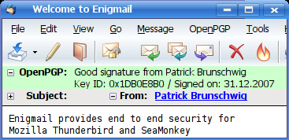
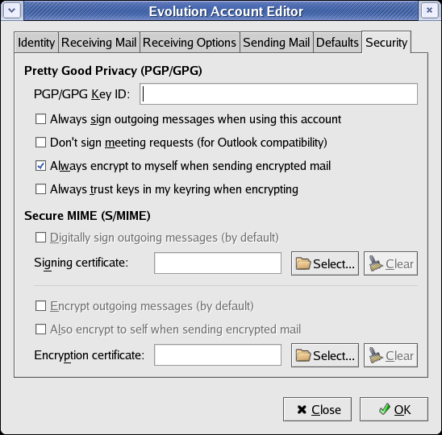
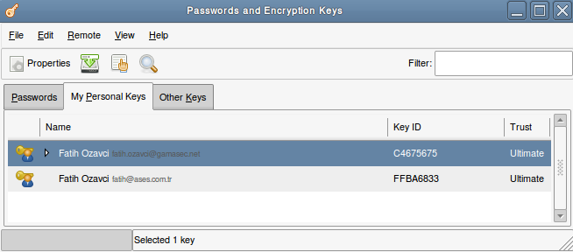
Ekran Görüntüleri
-----BEGIN PGP MESSAGE-----
Version: GnuPG v1.0.4 (GNU/Linux)
Comment: Gnome PGP version 0.4
hQIOA7HMZGc8Py7SEAf/eWVrPAF/k75uWRthVdsQcy7e725F2cl5kQDlDl44/KdP
vyaCEMd+4eVqEh3Ao3PmdGzAc31KGLA56sWPYySk4f7YlbyRF8bLL1odZNa3Mbwu
B0mH6vsUDmgMAoSSvTn3ckWNaDaVjXMn1RFD+1yzrs/hCoBzTMx12aH628JE+qeg
KG9fRununsabmV3a29uaZKSaxkyXlBMVms7E377SEuiDj+Q4+xjqVL49v8u9nWci
EaUovJEcrJVDBEfP/575jc6DJZZ9I448nK5IHHpV68O8s+xwZ7GESGHfLUcoBPcn
HOUuC7I9o2dry+zFDT9aIsWGtPL9nSMJ1fSGNbpkLQf9Hybi96v8QEp8F+8bomHs
qEfsumIxWRsMtNNj3gc3YAZquiUGDqcUD58uOssUqe/vdE6LaTV99rPThI2zf3r0
sMe7U9CmvFa6h0YkkAt6hoLdkDkM+lXzVNuyibvsWSOez3fko9BJ+YUOLNvTgWwO
rTIX6c+f2tObTk9P3jzzu9qy2GVgV8zajd23Bh12JTLygBhOa4WivYibVvCNHu3n
DdpgQ9WaSVWSsKyE9wLYxM90Wz3cVjFeNd2ZQsIxoxZv+1yTyyIR1nOpz5MjuGrZ
WPLVThjfUUeAbOsqF2MhIEW0XH+j25DWgUrjnK0CxPKC1TR3hX8yHhGPglow+MFH
LNKRAdJ5uOqgd3ET6NfV5x2gFaW2Bn/fta024Z1P4IEQ/dis3M8QW/71Z5CZ7/8w
MUREmJiEaWc6YOxahWO/2D3i5DflM2dArDRu4c9hXlA5+dwyxewEKErGUvb1X5X0
9ZFgULUtWKXC7ZzoODxvIQvCUBO+nMUD/lo4OAPDxWrHKHE7lDhpCBGxa/ja/9fD
XtwrvA===nDBS
-----END PGP MESSAGE-----

Slide 17
Kişisel Şifrelerin Güvenli Depolanması
Keepass – keepass.info
  AES-256 Bit Kriptolama ile Verilen Saklanması
  Windows, Mac, Linux Desteği
  Şifre Üretme, Dışarıya Aktarma, Eklenti ve Dil Destekleri
Password Safe – passwordsafe.sourceforge.net
  Bruce Schneier Tarafından Geliştirildi
  Şifre Üretme, Dışarıya Aktarma Destekleri

Slide 18
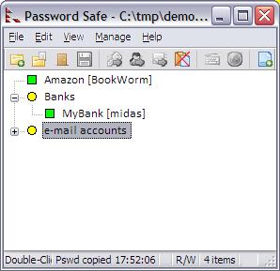
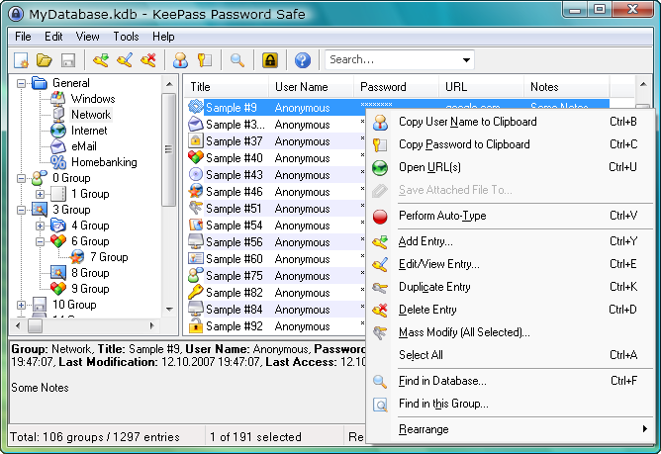
Ekran Görüntüleri

Slide 19
Bağlantılar ve Referanslar
Taking your laptop into the US? Be sure to hide all your data first
www.guardian.co.uk/technology/2008/may/15/computing.security
Osalt - Security & Privacy
www.osalt.com/security-and-privacy
40 Open Source Tools for Protecting Your Privacy
www.esecurityplanet.com/features/article.php/3788181/40-Open-Source-Tools-for-Protecting-Your-Privacy.htm
Plausible Deniability
http://en.wikipedia.org/wiki/Plausible_deniability
http://www.truecrypt.org/docs/?s=plausible-deniability

Slide 20
Teşekkürler....

